Slide 1
Урок труда
(технология) 3 класс
Презентацию подготовила
учитель начальных классовМБОУ
СОШ 55
Ярушева М.А.

Slide 2
Отгадайте загадку.
В цирке он смешнее всех. У него – большой успех. Только вспомнить остаётся, Весельчак тот как зовётся?

Slide 3
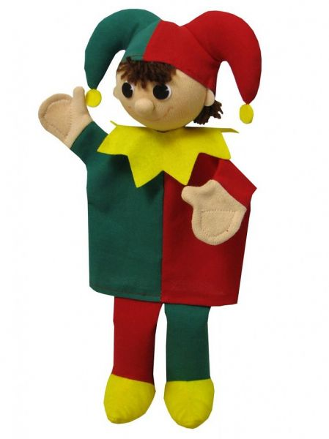
Петрушка.
1. Рукава – 2 шт.(жёлтый и зелёный)
4 см
2 см

Slide 4
2. Туловище и ноги – 2 шт.(жёлтый и зелёный)
8,5 см
2 см

Slide 5
3. Лицо – 1 шт. (белый)
4. Башмаки– 1 шт. (красный)
1,5см
1,5см
•
•
5. Колпак – 1 шт.(красный)
а)
б)
5,5см
•

Slide 6
6. Причёска – 1 шт. (жёлтый)
а)
1,5см
б)
в)
•
7.Манжеты и воротничок – (красный)
а)
б)
в)
1,5см
•

Slide 7
Г)
8.Пуговицы, горошки, бубенчики – разные цвета.

Slide 8
9. Сборка.

